Slide 1
서울우리초마크
우리들의 학급 생활
2023년 03월 31일 금요일 1시 20분
Full stack(풀스택) 웹 개발자 과정
진윤진

Slide 2
INDEX
계획
주제 및 목적
개발환경 (개발리소스)
작업분할 구조도 (WBS)
작업일정
분석 및 설계
5. 요구사항 분석
6. 유스케이스 다이어그램(Usecase Diagram)
7. 순차다이어그램 (Sequence Diagram)
8. 기능정의서
9. DB설계(ERD)
구현 및 테스트
10. Project source Explore
11. UI 시연 및 핵심 기능
12. 차후 개발 내용
Full stack(풀스택) 웹 개발자 과정
진윤진

Slide 3
1. 주제 및 목적
본 시스템은 담임선생님이 1년 동안 자신의 학급에서 일어나는 학과, 활동앨범, 게시판 등을 학생,
부모 계층에게 접근이 용이한 사이트를 구축하여 수업 운용에 필요한 공지사항이나 수업에 대한
전반적인 정보 등을 제공하기 위해서 구축하였다.
이용자 (학생, 부모)
계정 회원가입, 탈퇴 가입을 하지 않을 경우 메인 페이지 정보만 확인 가능하다
가입한 이용자들 모두는 1년간 수업하는 학급에 관련된 공지사항, 앨범, 게시판 (, 급식표 ☆예정 ☆) 등을 열람해 볼 수 있다.
게시판 탭에는 파일첨부 글쓰기 수정 및 삭제 댓글이나 답글 등을 남길 수 있다.
관리자 (담임선생님)
이용자(학생) 계정 관리 (삭제가능)
공지사항, 앨범, 게시판에 글쓰기, 삭제 및 수정이 가능하다.
앨범이나 게시판에 파일첨부가 가능하다.
모든 페이지 항목에 대하여 파일첨부 가능한 댓글이나 답글 작성 및 삭제 수정 기능을 사용할 수 있다.

Slide 4
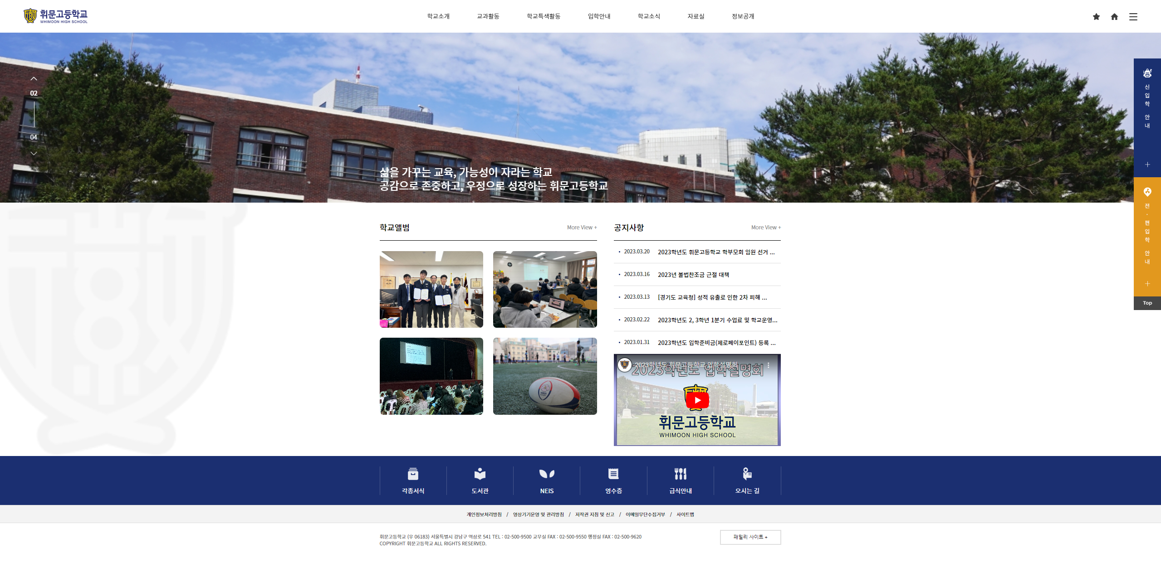
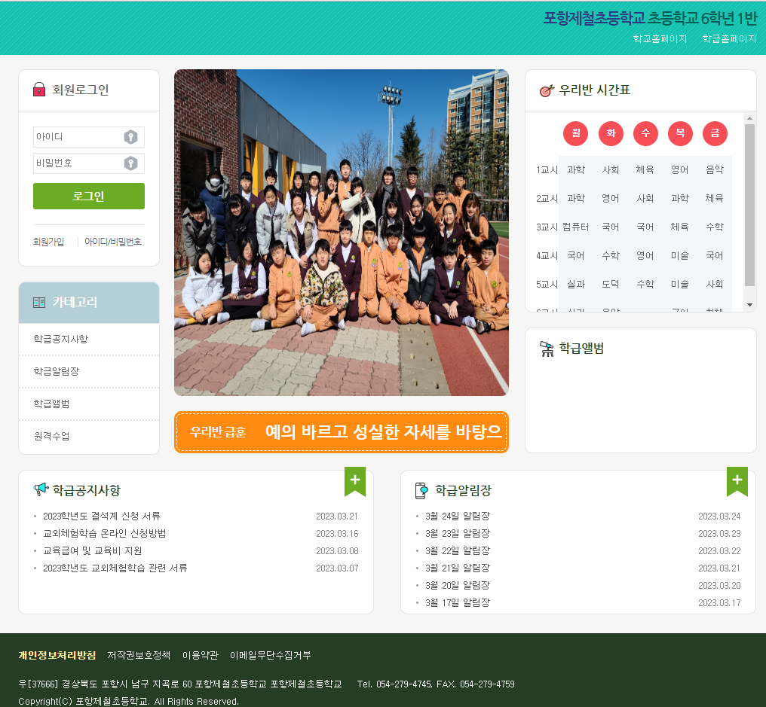
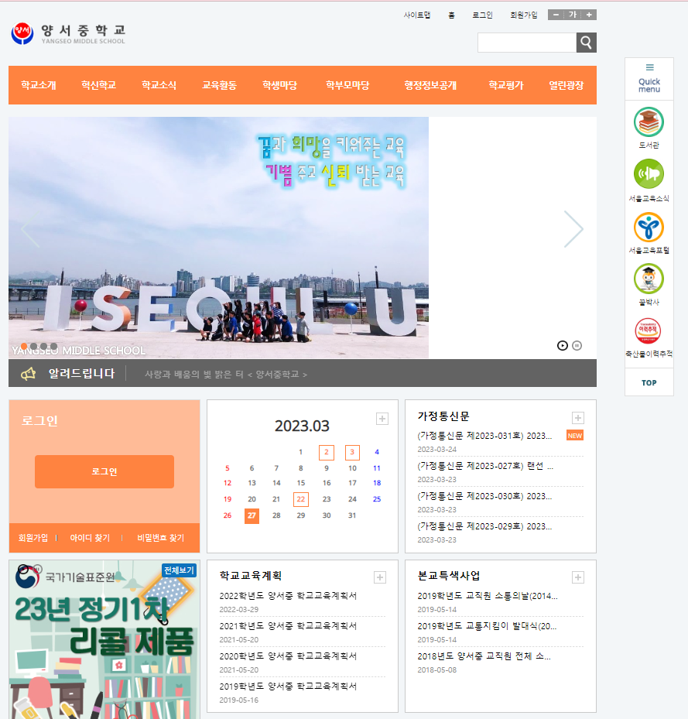
1. 주제 및 목적
1.2 참조
우리나라에 운영중인 다양한 학교 홈페이지 및 학급 홈페이지들의 정보 및 내용 등을 수집 활용하여 참조,
(포항제철초등학교, 양서중학교, 휘문고등학교)
Full stack(풀스택) 웹 개발자 과정
진윤진

Slide 5
2. 개발환경
(Resources)
OS
Windows 10 Professional
WAS
Apache Tomcat 9.0.71
DBMS
Oracle XE 11g
Language
Java Platform 8, JSP & Servlet
Model
MVC model (model 2)
WEB
HTML5, CSS/CSS3, JavaScript
Tool
Eclipse IDE for Enterprise Java Developers, eXERD (E-R Modeling Tool)
Open
Source
JavaScript jquery-3.4.1, jquery-ui-1.12.1, cos-26Dec2008, React,
Full stack(풀스택) 웹 개발자 과정
진윤진

Slide 6
3. 작업분할구조도
(사용자 모드 측 WBS)
LAS*
로그인/
로그아웃
이용자
관리자
회원
관리
공지사항
학급앨범
게시판
급훈
시간표
회원가입
회원수정
회원탈퇴
내용보기
내용보기
글작성
글수정
글삭제
글보기
답변글
내용보기
내용보기
Full stack(풀스택) 웹 개발자 과정
진윤진

Slide 7
3. 작업분할구조도
(관리자 모드 측 WBS)
LAS*
로그인/
로그아웃
이용자
관리자
회원
관리
공지사항
학급앨범
게시판
급훈
시간표
회원
검색
회원삭제
글작성
글수정
글삭제
글보기
글작성
글수정
글삭제
글보기
글작성
글수정
글삭제
글보기
답변글
등록
수정
등록
수정
Full stack(풀스택) 웹 개발자 과정
진윤진

Slide 8
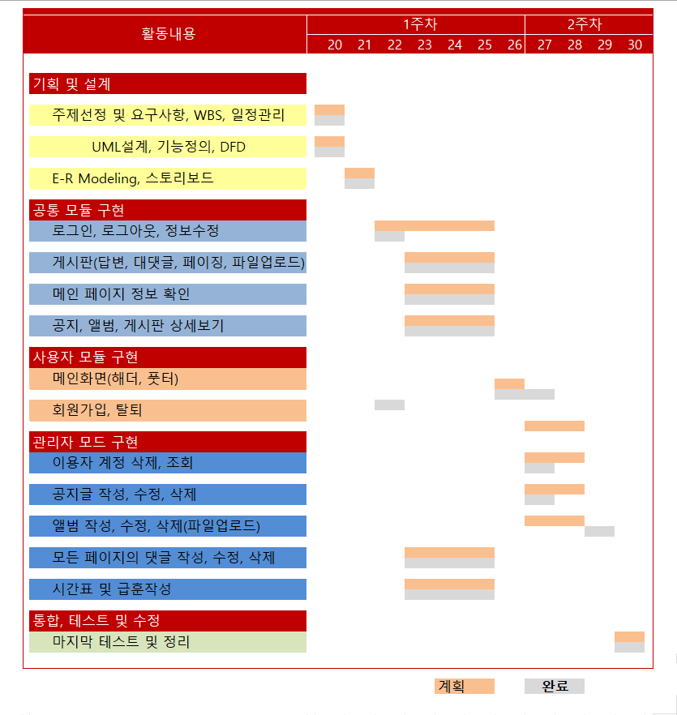
4. Gantt Chart를 이용한 일정관리
Full stack(풀스택) 웹 개발자 과정
진윤진

Slide 9
5. 요구사항분석
이용자(학생, 부모)
로그인 전 웹페이지 여러가지 탭(공지사항, 앨범, 게시판) 에 대하여 열람이 불가능 해야 한다.
웹페이지를 통해 가입한 이용자 모두는 공지사항, 앨범, 게시판 등을 열람하여 상세보기 할 수 있고 게시판 탭에서는 첨부파일 글쓰기 수정 및 삭제 댓글이나 답글 등을 남길 수 있다.
로그인 후 헤더에 마이페이지 메뉴를 통해 회원정보 수정, 회원 탈퇴 등을 할 수 있다.
Full stack(풀스택) 웹 개발자 과정
진윤진

Slide 10
5. 요구사항분석
관리자(담임선생님)
관리자는 관리자탭을 클릭하여 관리자 모드로 로그인이 가능해진다.
관리자 탭 클릭 로그인 한 후 이용자 학생 계정에 대하여 삭제 및 전체리스트 조회가 가능하다.
관리자모드에서는 공지사항, 앨범, 게시판에 존재하는 모든 글 및 댓글에 대하여 글 작성 수정 삭제 할 수 있으며 앨범 게시판에서는 파일 첨부가 가능하다
관리자모드에서는 급훈, 시간표 탭에 등록 및 수정이 가능하다.
Full stack(풀스택) 웹 개발자 과정
진윤진

Slide 11
6. 유스케이스 다이어그램
(usecase diagram)
회원가입
관리자
로그인
아이디/비번
찾기
<<extend>>
전체회원조회
nonmember
회원탈퇴
<<extend>>
회원삭제
<<extend>>
user
로그인
로그아웃
정보수정
마이페이지
자유게시판
<<extend>>
admin
(teacher)
member
글작성,수정,삭제, 답변, 첨부
메인
페이지
상세보기
/알림장
상세보기
/공지
상세보기/앨범
카테고리
알림장
수정/등록
앨범
수정/등록
Full stack(풀스택) 웹 개발자 과정
진윤진

Slide 12
7. 순차 다이어그램
(user mode sequence diagram)
방문이용자
가입
로그인/아웃
아이디/비번찾ㄱ
게시판
학급앨범
회원조회/삭제
1. 로그인
2. 로그인정보확인
3. 카테고리 등록, 수정
4. 카테고리 목록 확인
5. 알림장작성 / 수정 / 조회 / 삭제
6. 알림장 목록 확인
7. 게시판 / 수정 / 조회 / 삭제
8. 게시판 목록 확인
9. 학급앨범 작성(첨부가능) / 수정 / 조회 / 삭제 등
10. 학급 앨범 목록 확인
11. 회원 강제 삭제 기능추가
12. 회원 목록 확인
Full stack(풀스택) 웹 개발자 과정
진윤진

Slide 13
7. 순차 다이어그램
(admin mode sequence diagram)
관리자
(담임선생님)
로그인/아웃
카테고리
알림장
게시판
학급앨범
회원조회/삭제
1. 로그인
2. 로그인정보확인
3. 카테고리 등록, 수정
4. 카테고리 목록 확인
5. 알림장작성 / 수정 / 조회 / 삭제
6. 알림장 목록 확인
7. 게시판 / 수정 / 조회 / 삭제
8. 게시판 목록 확인
9. 학급앨범 작성(첨부가능) / 수정 / 조회 / 삭제 등
10. 학급 앨범 목록 확인
11. 회원 강제 삭제 기능추가
12. 회원 목록 확인
Full stack(풀스택) 웹 개발자 과정
진윤진

Slide 14
COLOR
FONT COLOR

